Slide 1
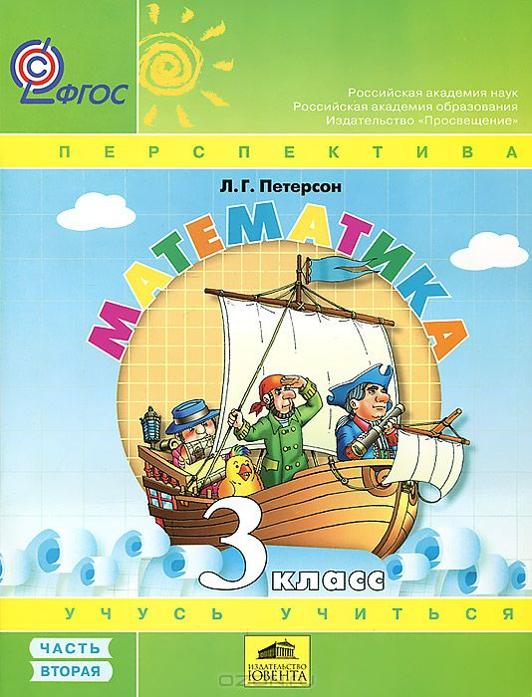
«Умножение на однозначное число»
Урок развития знаний и умений.
Урок математики в 3 классе.
Автор: Корчагина Ольга Даниловна,
учитель начальных классов
МОУ УСОШ № 2 им. Сергея Ступакова
г.Удомля Тверской обл.

Slide 2
3 декабря .
Классная работа .

Slide 3
УСТНЫЙ СЧЕТ
Математический диктант.
6 умножить на 8.
7 увеличить в 4 раза.
Первый множитель 9, второй 5. Найти произведение.
2 увеличит в 6 раз.
Взять по 9 три раза.
8 умножить на 9.
Первый множитель 5, второй 10. Найдите произведение.
Найдите произведение чисел 23 и 3.
Увеличьте 48 в 2 раза.

Slide 4
УСТНЫЙ СЧЕТ
Математический диктант.
Поменяться тетрадями.
48 28 45 12 27 72 50 69 96

Slide 5
:
60
1800
Кто быстрее?
30
+
300
330
50
280
:
40
7
+
800
807

Slide 6
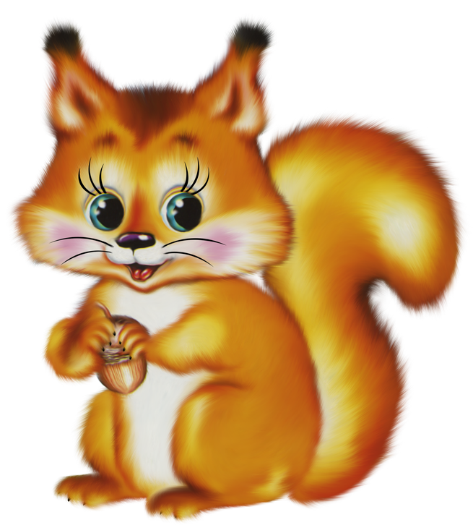
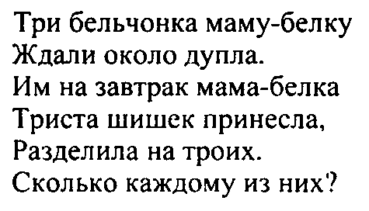
УСТНЫЙ СЧЕТ
Задачи-шутки.
100

Slide 7
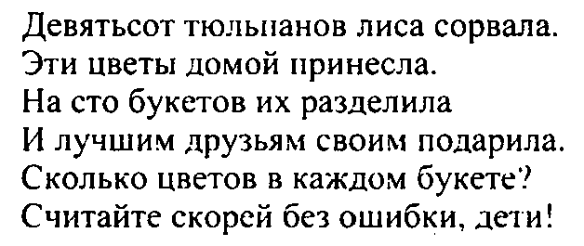
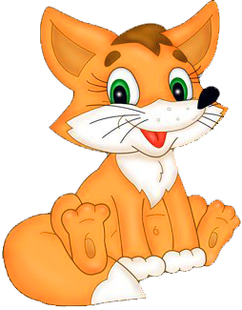
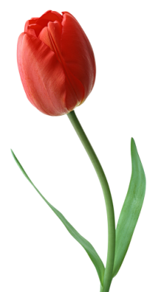
УСТНЫЙ СЧЕТ
Задачи-шутки.
9

Slide 8
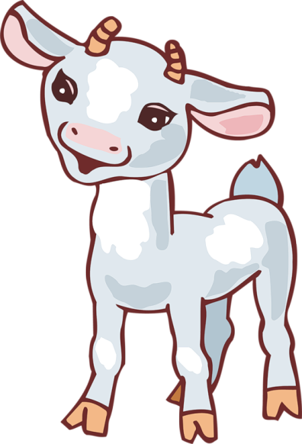
УСТНЫЙ СЧЕТ
Задачи-шутки.

Slide 9
Вспоминаем то, что знаем
Распределительное свойство
Какие математические свойства вы знаете?
(а + b + с) · d =
а · d +b · d + c · d
274 · 5 =
(200 + 70 + 4) · 5 =
200 · 5 + 70 · 5 + 4 · 5 =
1000 + 350 + 20 =
1370

Slide 10
АЛГОРИТМ
Пишу однозначное число под единицами трёхзначного числа.
Умножаю единицы, пишу под единицами, а десятки (если они есть) запоминаю.
Умножаю десятки и прибавляю десятки, которые запомнили. Пишу под десятками. Сотни запоминаю.
Умножаю сотни. Пишу под сотнями.
Читаю ответ.
274 · 5 =
1370
3
2
2 7 4
5
1
3
7
0

Slide 11
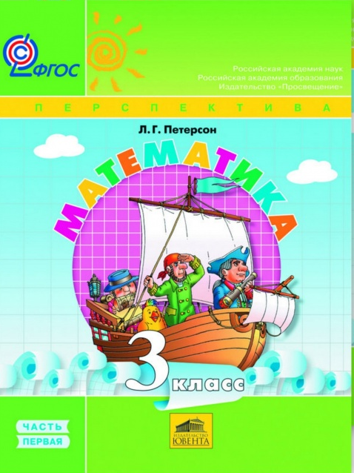
Применяем знания.
Развиваем умения.
Работа по учебнику
с.3

Slide 12
Спасибо за работу!

